Slide 1
স্বাগতম
@PARVEEN SULTANA.
@LECTURER IN ACCUNTING.
@CHATTOGRAM CITY CORPORATION
MUNICIPAL MODEL SCHOOL AND COLLAGE.

Slide 2
পরিচিতি
পারভীন সুলতানা
প্রভাষক(হিসাববিজ্ঞান)
চট্টগ্রাম সিটি কর্পোরেশন
মিউনিসিপ্যাল মডেল স্কুল এণ্ড কলেজ
মোবাঃ ০১৭১৬-৭৮২৫৮৪
parveenctgmscbd@gmail.com
@PARVEEN SULTANA.
@LECTURER IN ACCUNTING.
@CHATTOGRAM CITY CORPORATION
MUNICIPAL MODEL SCHOOL AND COLLAGE.

Slide 3
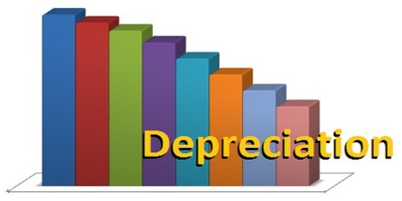
শ্রেণিঃএকাদশ
বিষয়ঃহিসাব বিজ্ঞান
দৃশ্যমান ও অদৃশ্যমান সম্পদের হিসাবরক্ষণ অষ্টম অধ্যায়
তারিখঃ25/03/2020
@PARVEEN SULTANA.
@LECTURER IN ACCUNTING.
@CHATTOGRAM CITY CORPORATION
MUNICIPAL MODEL SCHOOL AND COLLAGE.

Slide 4
শিখনফল--
অবচয় এর সংজ্ঞা লিখতে পারবে।
অবচয় ধার্যের কারণ ব্যাখ্যা করতে পারবে।
অবচয় ধার্যের পদ্ধতিসমূহ উল্লেখ করতে পারবে।
সরল রৈখিক পদ্ধতিতে অবচয় ধার্যের সূত্র লিখতে পারবে এবং সূত্রের আলোকে সমস্যা সমাধান করতে পারবে।
@PARVEEN SULTANA.
@LECTURER IN ACCUNTING.
@CHATTOGRAM CITY CORPORATION
MUNICIPAL MODEL SCHOOL AND COLLAGE.

Slide 5
অবচয়-(Depreciation)
ব্যবহারজনীত কারণে, সময়ের ব্যবধানে, অপ্রচলনে, কর্মক্ষমতা হ্রাসে, বাজার দরের স্থায়ী পতনে স্থায়ী সম্পদের মূল্য হ্রাস ঘটে। আর স্থায়ী সম্পদের এ মূল্যহ্রাসকে অবচয় নামে অভিহিত করা হয়।
অবচয় হলো-আনুমানিক, অদৃশ্যমান, অনগদ, মূনাফা জাতীয় ব্যয় যা প্রকৃত মূনাফা নির্ণয়ে হিসাবভূক্ত করা হয়।
@PARVEEN SULTANA.
@LECTURER IN ACCUNTING.
@CHATTOGRAM CITY CORPORATION
MUNICIPAL MODEL SCHOOL AND COLLAGE.

Slide 6
অবচয় ধার্যের কারণঃ
প্রতিষ্ঠানের সঠিক লাভ ক্ষতি নির্ণয় করা।
সম্পদের ব্যয় তার আয়ুষ্কালের মধ্যে বন্টন করা।
ব্যবহার জনিত ক্ষয়।
সময়ের আবর্তন।
সরাসরি সম্পদের ভোগ ।
সম্পদের অপ্রচলন ।
@PARVEEN SULTANA.
@LECTURER IN ACCUNTING.
@CHATTOGRAM CITY CORPORATION
MUNICIPAL MODEL SCHOOL AND COLLAGE.

Slide 7
অবচয় ধার্যের গুরুত্বপূর্ণ পদ্ধতিঃ
স্থিরকিস্তি পদ্ধতি
ক্রমহ্রাসমান জের পদ্ধতি
বর্ষ সংখ্যা সমষ্টি পদ্ধতি
যান্ত্রিক ঘন্টা হার পদ্ধতি
উৎপাদন একক পদ্ধতি
উচ্চমাধ্যমিক সিলেবাস অনুযায়ী সরলরৈখিক/স্থির কিস্তি পদ্ধতি এবং ক্রমহ্রাসমান জের পদ্ধতিতে অবচয় নির্ণয় শিখতে হয়।
@PARVEEN SULTANA.
@LECTURER IN ACCUNTING.
@CHATTOGRAM CITY CORPORATION
MUNICIPAL MODEL SCHOOL AND COLLAGE.

Slide 8
সরলরৈখিক পদ্ধতি/স্থির কিস্তি পদ্ধতি (Straight line method)
সরলরৈখিক পদ্ধতি/স্থির কিস্তি পদ্ধতি (Straight line method) এ সম্পত্তির মোট মূল্য হতে ভগ্নাবশেষমূল্য বাদ দিয়ে যে মূল্য বের হয় তাকে অবচয়মূল্য নামে অভিহিত করা হয়। আর অবচয়মূল্যকে অনুমিত আয়ূষ্কাল দ্বারা ভাগ করে বার্ষিক অবচয় বের করা হয়। সরলরৈখিক পদ্ধতি/স্থির কিস্তি পদ্ধতিতে প্রতি বছরের অবচয়ের পরিমান সমান/একই থাকে।
বার্ষিক অবচয়= $\frac{সম্পত্তির ক্রয়মূল্য −ভগ্নাবশেষ মূল্য}{অনুমিত আয়ুষ্কাল }$
ভগ্নাবশেষমূল্য- কোন স্থায়ী সম্পদ ব্যবহারের জন্য অনুমিত আয়ুষ্কাল শেষে উক্ত সম্পদ বিক্রি করে যে অর্থ পাওয়া যাবে বলে অনুমিত হয়, তা-ই ভগ্নাবশেষমূল্য ।
@PARVEEN SULTANA.
@LECTURER IN ACCUNTING.
@CHATTOGRAM CITY CORPORATION
MUNICIPAL MODEL SCHOOL AND COLLAGE.

Slide 9
সমস্যাঃ ২০২১ সালের সুরমা এন্ড কোম্পানীর তথ্য নিম্নরূপ-
০১/০১/২০২১ ইং তারিখে ৫,০০,০০০ টাকায় একটি মেশিন ক্রয় করে এবং উক্ত মেশিনটি পরিবহন ও সংস্থাপন ব্যয় যথাক্রমে ১৫,০০০ টাকা ও ৩০,০০০ টাকা। আনুমানিক আয়ুষ্কাল ৭ বছর শেষে মেশিনটির ভগ্নাবশেষ মূল্য নির্ধারিত হয় ৫৫,০০০ টাকা। মেশিনটি তার আনুমানিক আয়ুষ্কালে ৩,৫০,০০০ একক পণ্য উৎপাদন করতে সক্ষম। ২০২০ সালে উৎপাদনের পরিমান ছিল ৫০,০০০ একক।
করণীয়ঃ
(ক) মেশিনটির মোট অবচয়মূল্য নির্ণয় কর।
(খ) সরলরৈখিক পদ্ধতি/স্থির কিস্তি পদ্ধতিতে (Straight line method) বার্ষিক অবচয় নির্ণয় কর।
@PARVEEN SULTANA.
@LECTURER IN ACCUNTING.
@CHATTOGRAM CITY CORPORATION
MUNICIPAL MODEL SCHOOL AND COLLAGE.

Slide 10
(ক) মেশিনটির মোট অবচয়মূল্য নির্ণয়-
মেশিনটির ক্রয়মূল্য ৫,০০,০০০ টাকা
পরিবহন ১৫,০০০ ”
সংস্থাপন ৩০,০০০ ”
মোট মূল্য ৫,৪৫,০০০ টাকা
বাদ ভগ্নাবশেষ মূল্য ৫৫,০০০ ”
মোট অবচয়মূল্য ৪,৯০,০০০ ”
@PARVEEN SULTANA.
@LECTURER IN ACCUNTING.
@CHATTOGRAM CITY CORPORATION
MUNICIPAL MODEL SCHOOL AND COLLAGE.

Slide 11
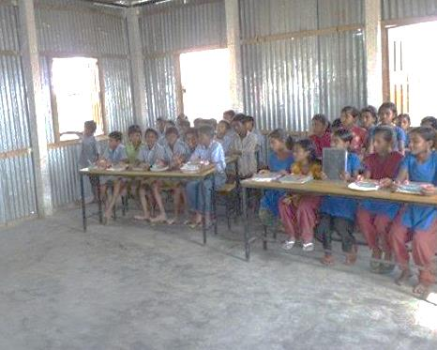
দলীয় কাজ
গোলাপ- দল
বেলি - দল
প্রাকৃতিক সম্পদের অবচয় ধার্যের কারণগুলো ব্যাখ্যা কর।
দৃশ্যমান সম্পদের অবচয় ধার্যের কারণগুলো ব্যাখ্যা কর।
@PARVEEN SULTANA.
@LECTURER IN ACCUNTING.
@CHATTOGRAM CITY CORPORATION
MUNICIPAL MODEL SCHOOL AND COLLAGE.

Slide 12
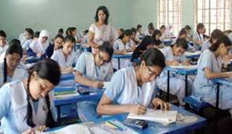
মূল্যায়ন
প্রদত্ত উদ্দীপকের আলোকে সরলরৈখিক পদ্ধতিতে মেশিনের ২০২১ সালের ১ম ৩ মাসের অবচয় নির্ণয় কর
@PARVEEN SULTANA.
@LECTURER IN ACCUNTING.
@CHATTOGRAM CITY CORPORATION
MUNICIPAL MODEL SCHOOL AND COLLAGE.

Slide 13
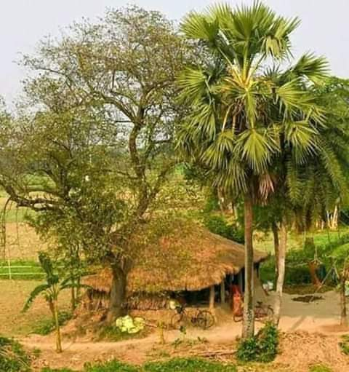
বাড়ীর কাজ
স্থায়ী সম্পদের উপর কেন অবচয় ধার্য করা হয় ? তা ব্যাখ্যা কর।
@PARVEEN SULTANA.
@LECTURER IN ACCUNTING.
@CHATTOGRAM CITY CORPORATION
MUNICIPAL MODEL SCHOOL AND COLLAGE.

Slide 14
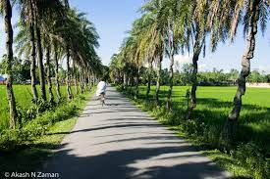
ধন্যবাদ
@PARVEEN SULTANA.
@LECTURER IN ACCUNTING.
@CHATTOGRAM CITY CORPORATION
MUNICIPAL MODEL SCHOOL AND COLLAGE.

